Slide 1
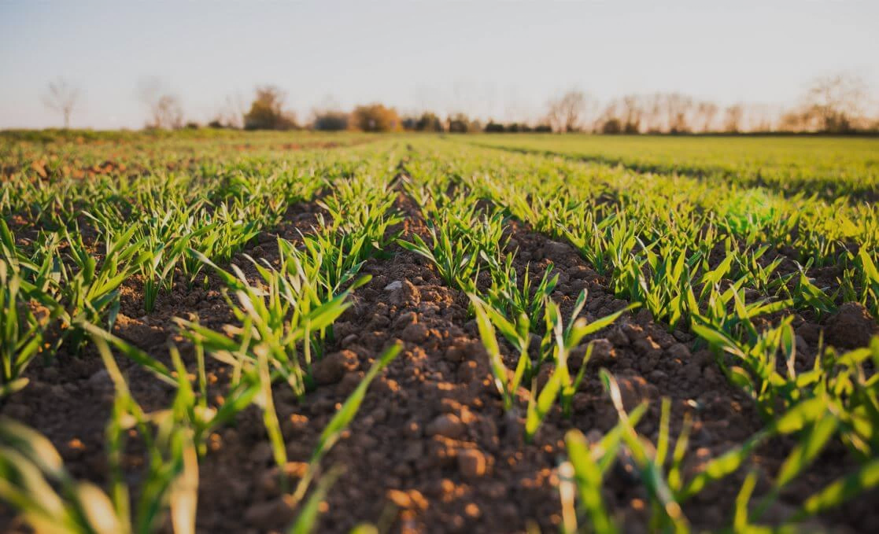


Bioterra
TechTitans

Slide 2
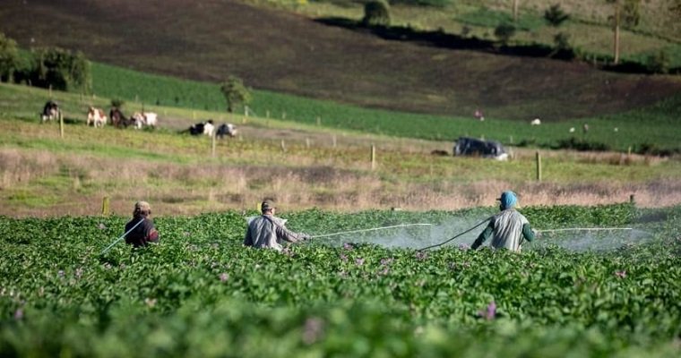
Problemática
-Suelos mal utilizados.
-15% sobrecargado de cultivos.
-13% suelos subutilizados.
-Degradación del suelo.
-Erosión.
-Contaminación.
-Amenaza a la biodiversidad
-Agravamiento del cambio climático.

Slide 3
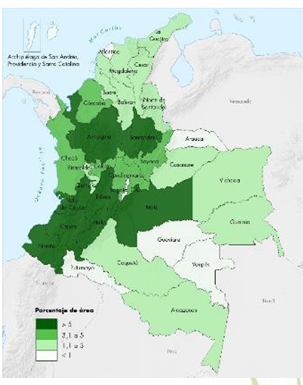
Localización
Distribución (%) del área (ha.) agrícola cosechada, según departamento
-Antioquia, Valle del Cauca, Tolima, Cundinamarca, Meta y Nariño 42,9% del área agrícola EN COLOMBIA.

Slide 4

Nuestra solución
-Sistema inteligente con sensores.
-Toma de decisiones.
-Recuperación, prevención y/u optimización del suelo.
Cuenta con una interfaz amigable con el usuario.
Muestra de información y recomendación dependiendo del suelo y cultivo.

Slide 5
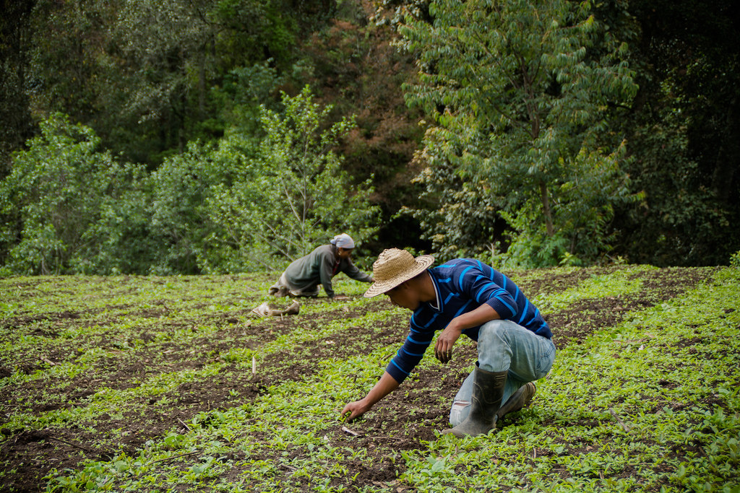
Usabilidad
Nuestro producto puede utilizarse las 24 horas del día, favorable dentro del sector agrícola debido a nuestra interfaz amigable para todo tipo de usuarios enfocado en agricultores.

Slide 6
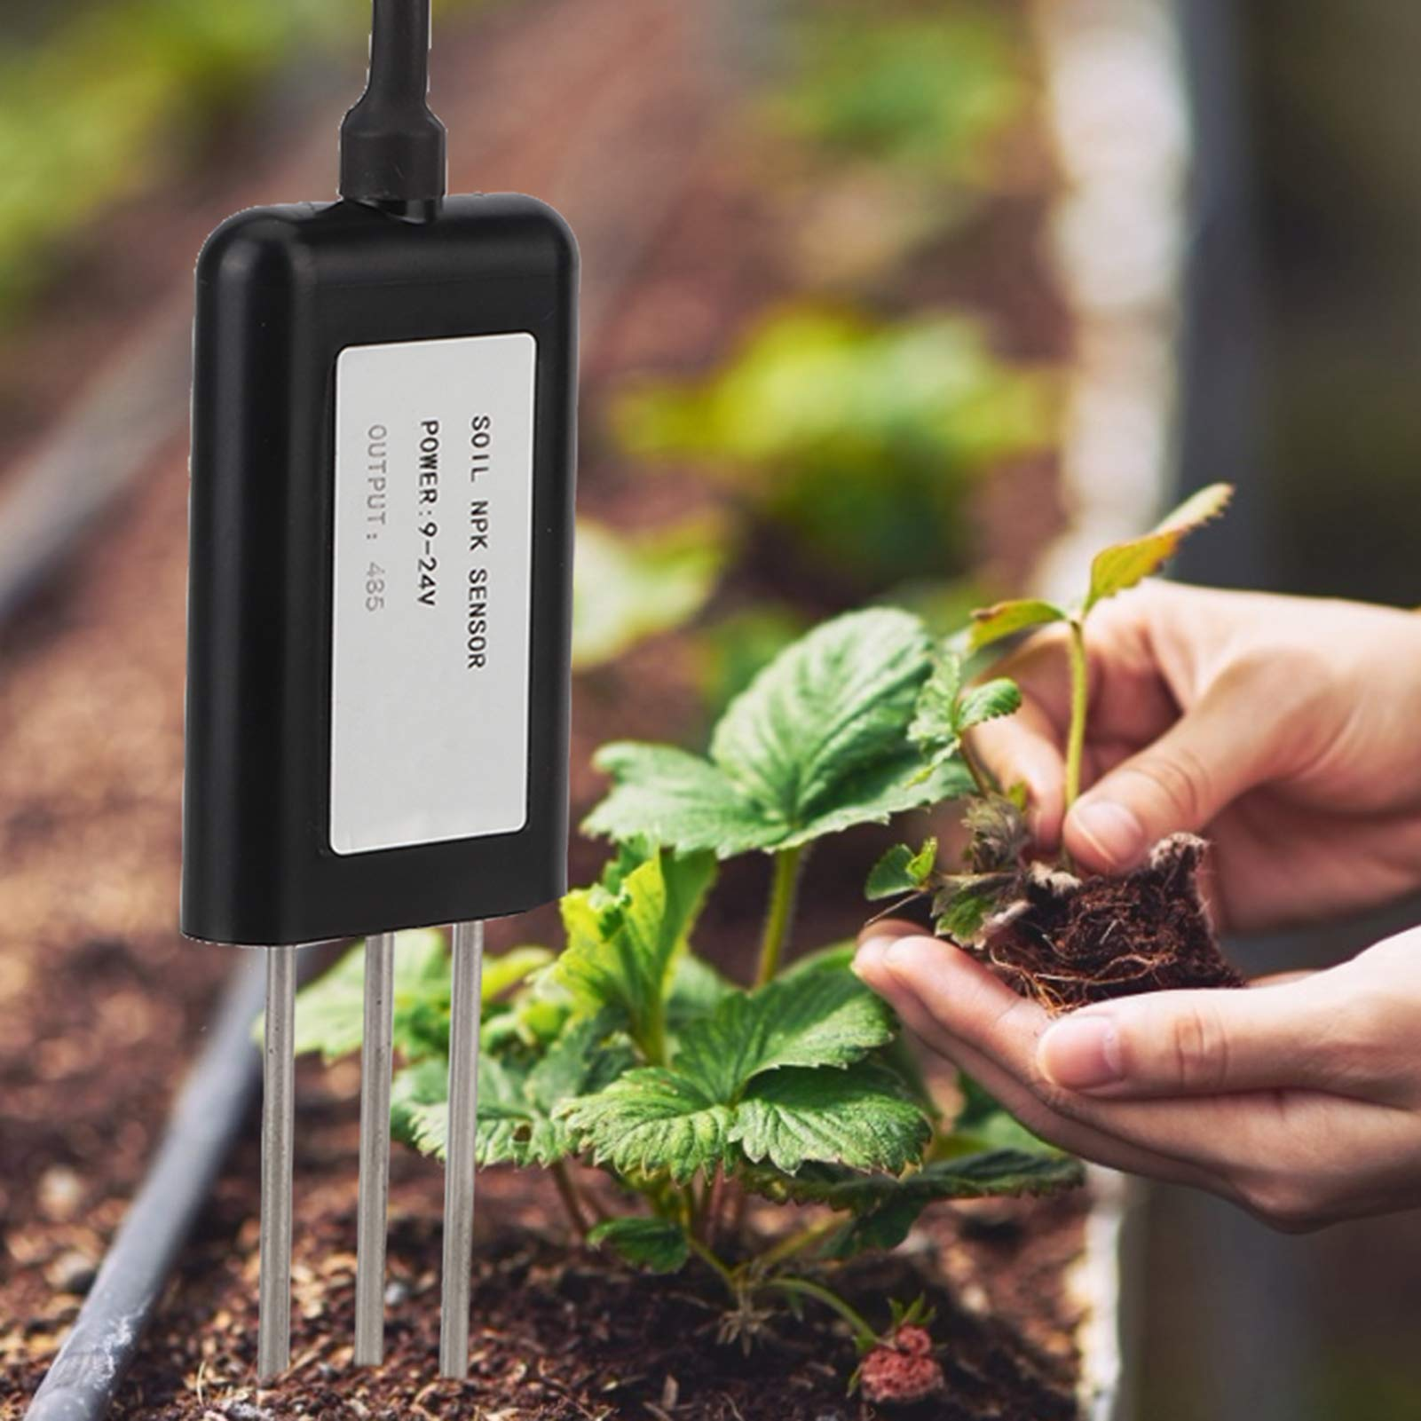
Aplicación
Nuestro producto se adapta a las necesidades del cliente con canisters, los cuales se ven reflejados en una página web la cual funciona gracias a la tecnología de ICP.
Uso en cualquier tipo de clima, el circuito se debe instalar en un espacio aislado para evitar cualquier incidente.

Slide 7
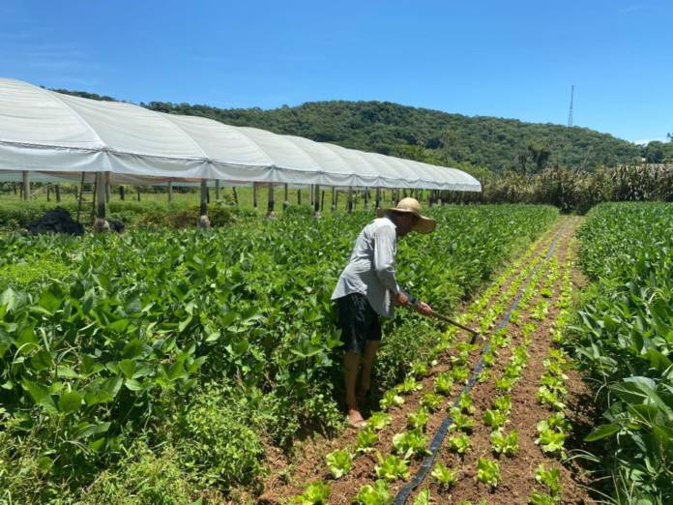

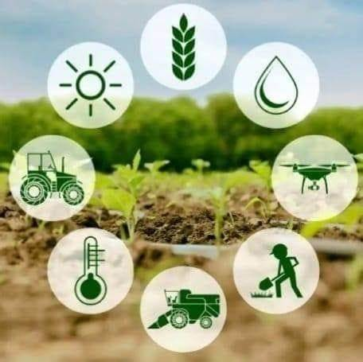
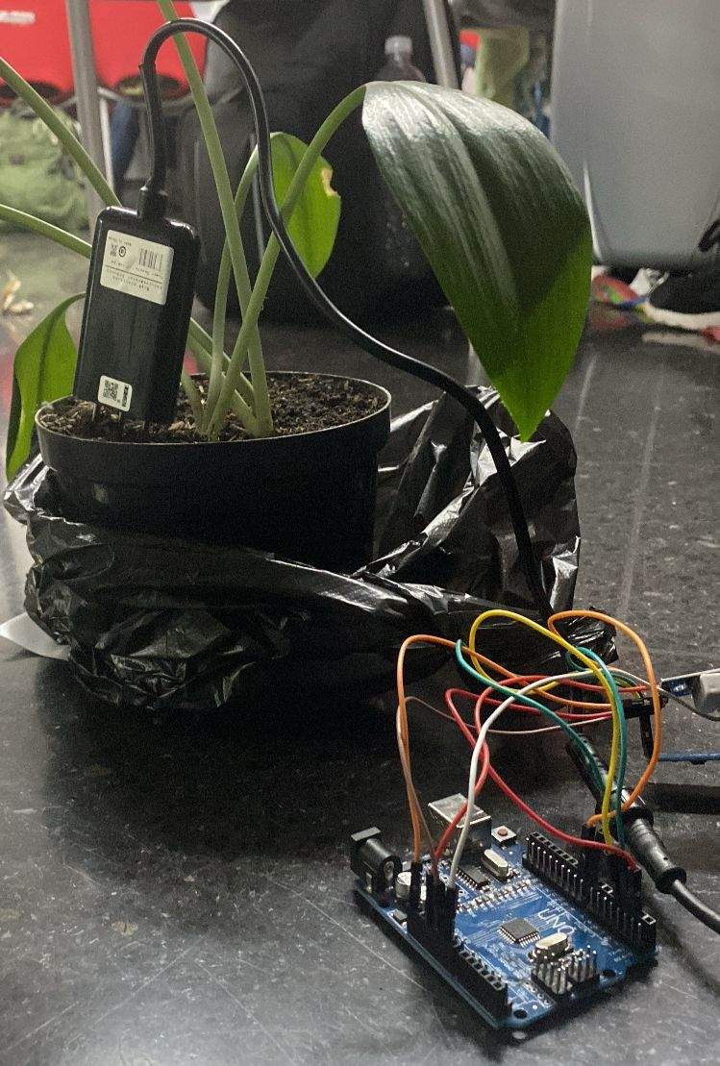
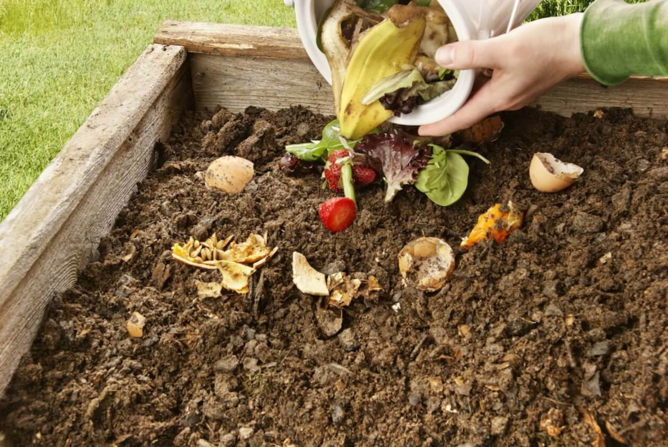
MODELO DE NEGOCIOS

Slide 8
Costos de INFRESTRUCTURA
Evaluación económica
Sensor npk | $880 MX
Arduino | $590 MX
Sensor DHT 22 | $130 MX
Cableado (Alimentación) | $899 MX
Jumpers (Machos y Hembras) | $30 MX
RS 485 module | $80 MX
Protoboard | $20 MX
Costo de prototipo: $2,629 MX
Costo de prototipo: $608,000 COP
Costo de prototipo: $156 USD

Slide 9
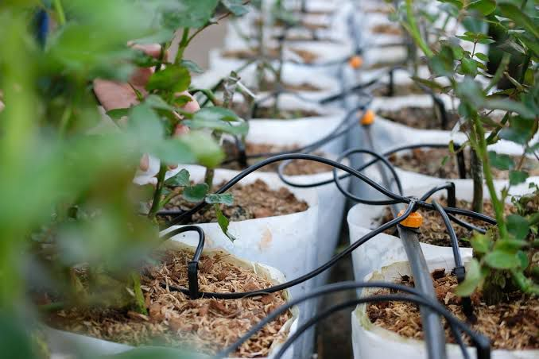
objetivo
Principal
meta
Vincular los resultados con una inteligencia artificial y en base a eso una recomendación para:
Optimización.
Recuperación.
Prevención.
Una aplicación para la automatización de todo el proceso, desde las mediciones, validación profesional para el enfoque del suelo.

Slide 10
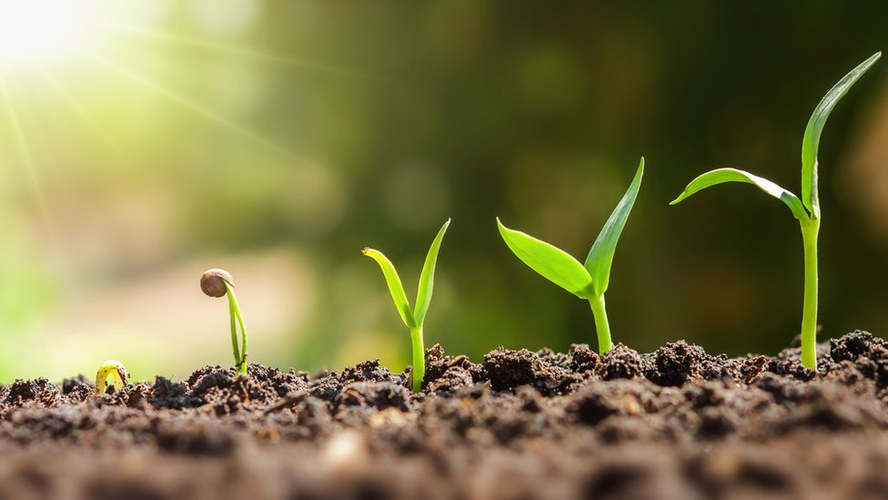
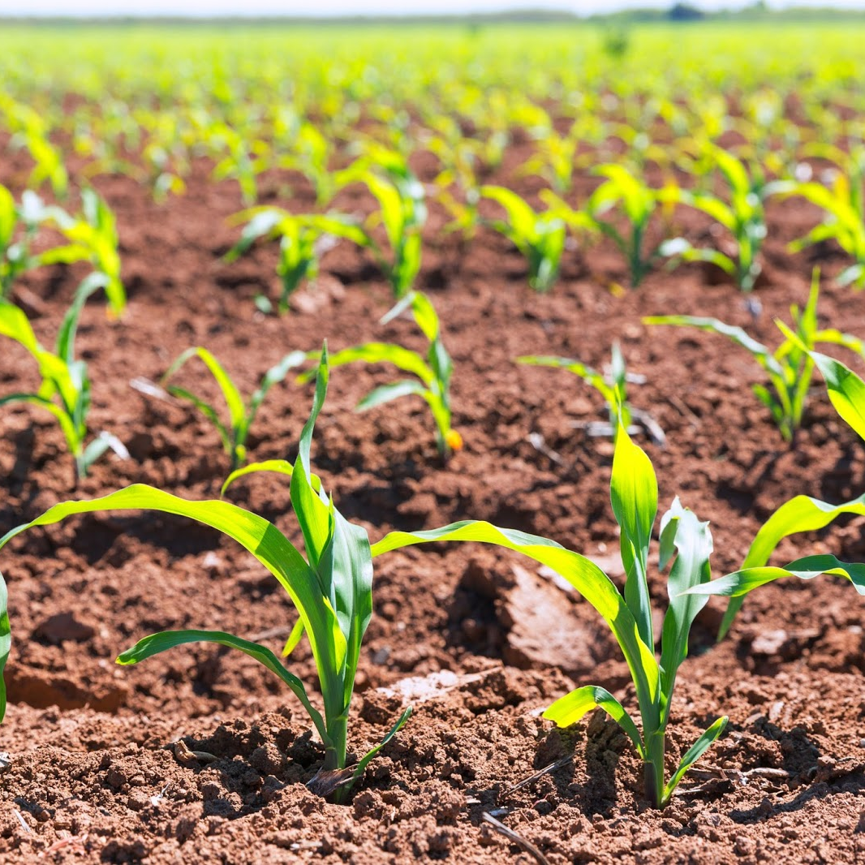
Thank you
Techtitans

